Slide 1
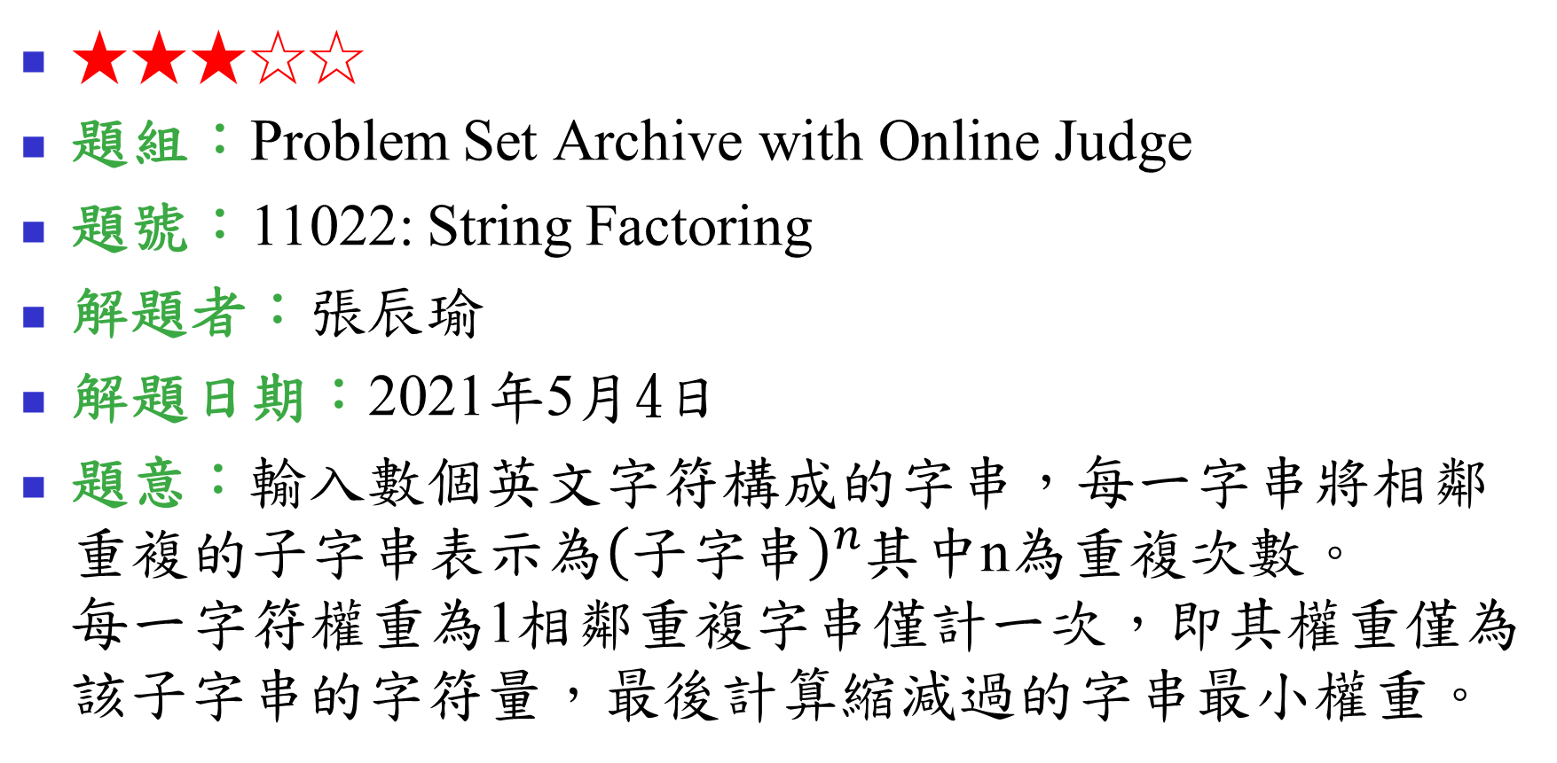
11022: String Factoring
★★★☆☆
題組：Problem Set Archive with Online Judge
題號：11022: String Factoring
解題者：張辰瑜
解題日期：2021年5月4日
題意：輸入數個英文字符構成的字串，每一字串將相鄰重複的子字串表示為${\left(子字串\right)}^{n}$其中n為重複次數。 每一字符權重為1相鄰重複字串僅計一次，即其權重僅為該子字串的字符量，最後計算縮減過的字串最小權重。

Slide 2
題意範例：
PRATTATTATTIC
PR${\left(A{\left(T\right)}^{2}\right)}^{3}$IC
PR(𝐴(𝑇)^2 )^3IC
6
GGGGGGGGG
$${\left(G\right)}^{9}$$
(𝐺)^9
1
PRIME
PRIME
5

Slide 3
題意範例：
BABBABABBABBA
$${\left(BAB\right)}^{2}{\left(A{\left(B\right)}^{2}\right)}^{2}A$$
(𝐵𝐴𝐵)^2 (𝐴(𝐵)^2 )^2 𝐴
6
ARPARPARPARPAR
$${\left(ARP\right)}^{4}AR$$
(𝐴𝑅𝑃)^4 𝐴𝑅
5

Slide 4
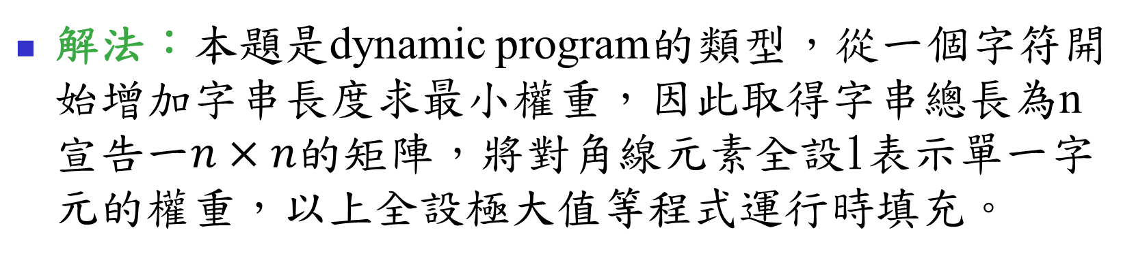
解法：本題是dynamic program的類型，從一個字符開始增加字串長度求最小權重，因此取得字串總長為n宣告一$n×n$的矩陣，將對角線元素全設1表示單一字元的權重，以上全設極大值等程式運行時填充。
P | PR
 | R | RA
 |  | A | AT
 |  |  | T | TT | TTA
 |  |  |  | T | TA
 |  |  |  |  | A | AT | ATT
 |  |  |  |  |  | T | TT
 |  |  |  |  |  |  | T | TA
 |  |  |  |  |  |  |  | A | AT
 |  |  |  |  |  |  |  |  | T | TT
 |  |  |  |  |  |  |  |  |  | T | TI
 |  |  |  |  |  |  |  |  |  |  | I | IC
 |  |  |  |  |  |  |  |  |  |  |  | C
PRATTATTATTIC

Slide 5
解法：取得權重的方式有三種，一是本就有如對角線或填充過的位址；二是由兩個較小子字串拼接，權重則為兩者相加取所有拼接方式中最小者。
PRATTATTATTIC
6
ATTATTATT
2
IC
2
C
1
PRATTATTATT
4
PR
2
I
1

Slide 6




解法：三是由兩個較小子字串拼接後發現有相鄰重複的字符串，則計算將其縮減後是否小於前者。
$$A{\left(T\right)}^{2}$$
$${\left(A{\left(T\right)}^{2}\right)}^{2}$$
ATTATTATT
4
ATT
2
ATTATT
2
$${A{\left(T\right)}^{2}\left(A{\left(T\right)}^{2}\right)}^{2}$$
$${\left(A{\left(T\right)}^{2}\right)}^{3}$$
2

Slide 7
解法：綜合上述用遞迴的方式來解題，宣告函數並讓其知道現在處理的字串左右起點，討論dp矩陣內仍為極大值的情況。
A | AT | ATT | ATTA | ATTAT | ATTATT
 | T | TT | TTA | TTAT | TTATT
 |  | T | TA | TAT | TATT
 |  |  | A | AT | ATT
 |  |  |  | T | TT
 |  |  |  |  | T
先處理拆分方式，因遞迴性處理的字串長度會逐漸遞減，當dp矩陣內非最大值時不再遞迴，選擇最佳拆分此處對應第二種獲得權重的方式。

Slide 8
解法：剛組合完的字串可能有重複元素應縮減，以字串的前i(當前字串長度的因數)個字元循環比對當前字串，若正確即可縮減，新權重取左起點+i-1位址的權重。
A | AT | ATT | ATTA | ATTAT | ATTATT
 | T | TT | TTA | TTAT | TTATT
 |  | T | TA | TAT | TATT
 |  |  | A | AT | ATT
 |  |  |  | T | TT
 |  |  |  |  | T
A | T | T
A | T | T | A | T | T
A | T | T

Slide 9
解法範例：
A | P | P | L | E
1
 | 1
 |  | 1
 |  |  | 1
 |  |  |  | 1
A | AP | APP | APPL | APPLE
 | P | PP | PPL | PPLE
 |  | P | PL | PLE
 |  |  | L | LE
 |  |  |  | E

Slide 10
解法範例：
1 | 2 | 2
 | 1 | 1
 |  | 1
 |  |  | 1 | 2
 |  |  |  | 1
A | AP | APP | APPL | APPLE
 | P | PP | PPL | PPLE
 |  | P | PL | PLE
 |  |  | L | LE
 |  |  |  | E

Slide 11
解法範例：
1 | 2 | 2 | 3
 | 1 | 1 | 2
 |  | 1 | 2
 |  |  | 1 | 2
 |  |  |  | 1
A | AP | APP | APPL | APPLE
 | P | PP | PPL | PPLE
 |  | P | PL | PLE
 |  |  | L | LE
 |  |  |  | E

Slide 12
解法範例：
1 | 2 | 2 | 3
 | 1 | 1 | 2
 |  | 1 | 2 | 3
 |  |  | 1 | 2
 |  |  |  | 1
A | AP | APP | APPL | APPLE
 | P | PP | PPL | PPLE
 |  | P | PL | PLE
 |  |  | L | LE
 |  |  |  | E

Slide 13
解法範例：
1 | 2 | 2 | 3
 | 1 | 1 | 2 | 3
 |  | 1 | 2 | 3
 |  |  | 1 | 2
 |  |  |  | 1
A | AP | APP | APPL | APPLE
 | P | PP | PPL | PPLE
 |  | P | PL | PLE
 |  |  | L | LE
 |  |  |  | E

Slide 14

解法範例：
output
$$A{\left(P\right)}^{2}LE$$
1 | 2 | 2 | 3 | 4
 | 1 | 1 | 2 | 3
 |  | 1 | 2 | 3
 |  |  | 1 | 2
 |  |  |  | 1
A | AP | APP | APPL | APPLE
 | P | PP | PPL | PPLE
 |  | P | PL | PLE
 |  |  | L | LE
 |  |  |  | E

Slide 15
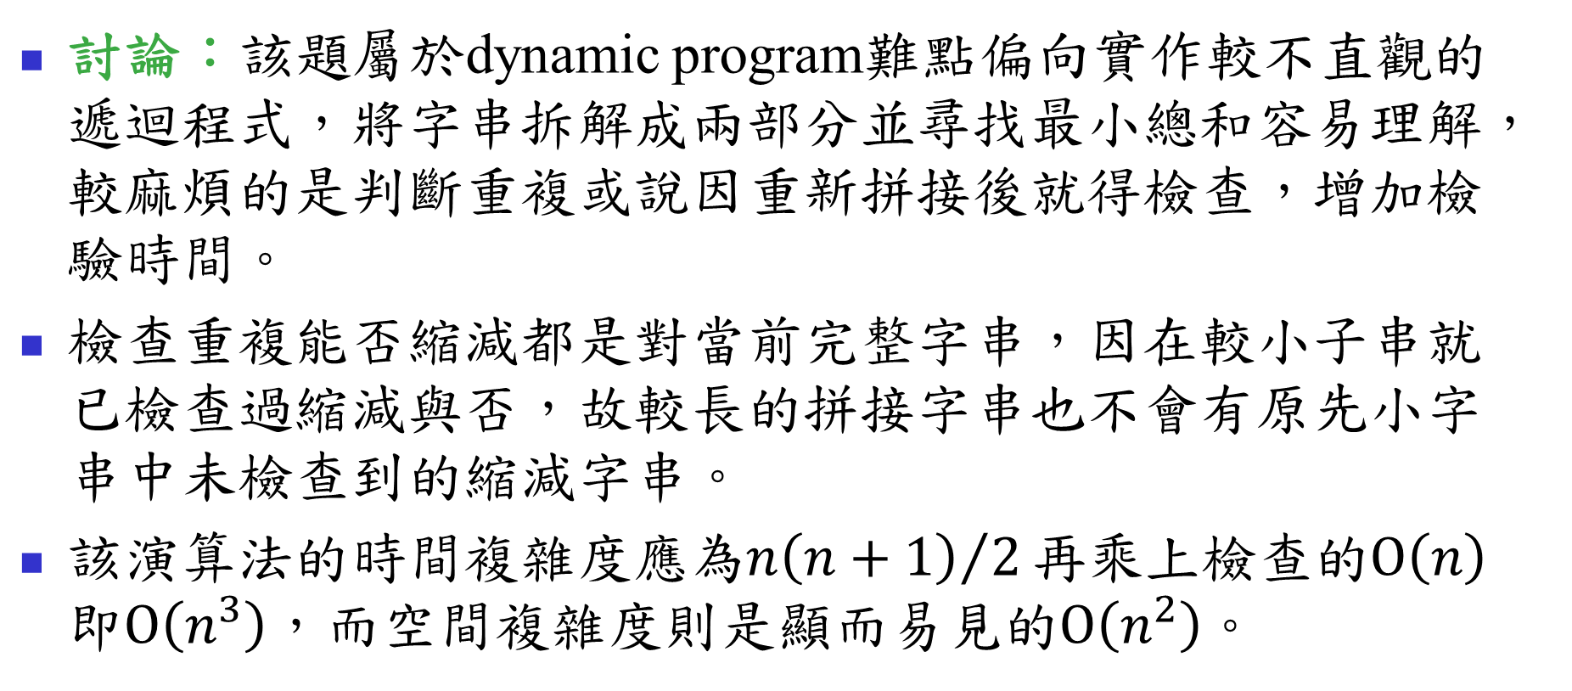
討論：該題屬於dynamic program難點偏向實作較不直觀的遞迴程式，將字串拆解成兩部分並尋找最小總和容易理解，較麻煩的是判斷重複或說因重新拼接後就得檢查，增加檢驗時間。
檢查重複能否縮減都是對當前完整字串，因在較小子串就已檢查過縮減與否，故較長的拼接字串也不會有原先小字串中未檢查到的縮減字串。
該演算法的時間複雜度應為${n\left(n+1\right)}/2再$乘上檢查的$O\left(n\right)$即$O\left(n^{3}\right)，而空間複雜度$則是顯而易見的$O\left(n^{2}\right)$。

